Slide 1
第二节 Fourier变换
一. Fourier变换的概念
二. 单位脉冲函数及其Fourier变换
三. 非周期函数的频谱(了解)

Slide 2
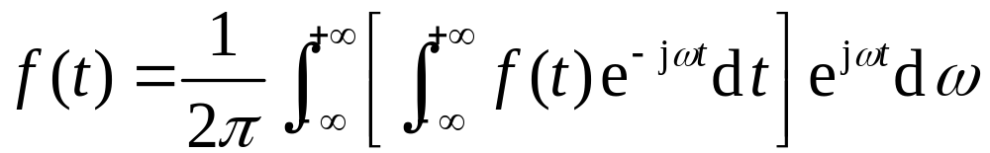
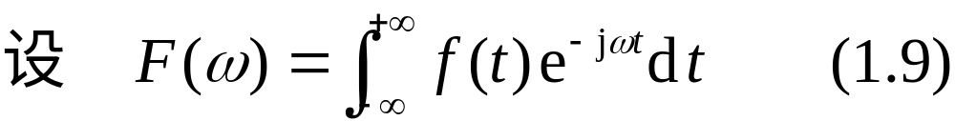
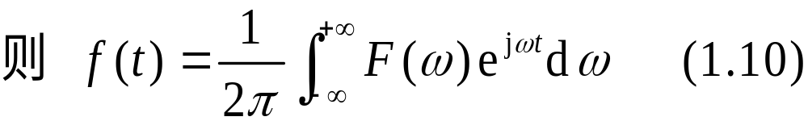
我们知道, 若函数f(t)满足Fourier积分定理的条件, 则在f(t)的连续点处, 有
1. Fourier变换的概念
(1.9)式叫做 f(t) 的Fourier变换式,
(1.10)式为 F(ω) 的Fourier逆变换式,
可以看出 f(t) 与 F(ω) 可相互转换, 分别记为
F(ω)=F [f(t)] 和 f(t)=F ⁻¹[F(ω)]
2

Slide 3
我们称象函数F(ω)和象原函数f(t)构成了一个Fourier变换对. 它们有相同的奇偶性.
还可以记为
f(t) ↔ F(ω)
(1.9)式右端的积分运算, 叫做f(t)的Fourier变换,
同样, (1.10)式右端的积分运算, 叫做F(ω)的Fourier逆变换.
F(ω)称作f(t)的象函数,
f(t)称作F(ω)的象原函数.

Slide 4
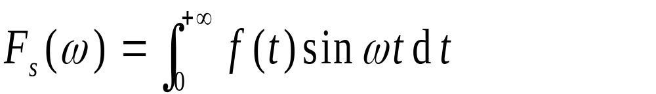
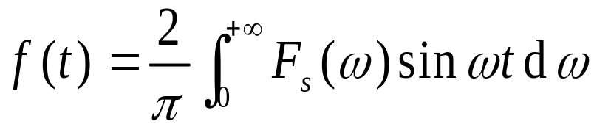
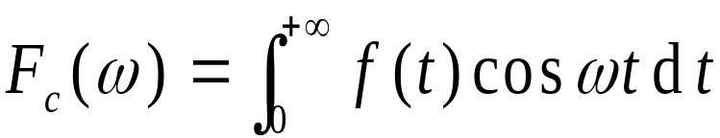
f (t)(奇函数)的Fourier正弦变换
F(ω)的Fourier正弦逆变换
f (t)(偶函数)的Fourier余弦变换
F(ω)的Fourier余弦逆变换

Slide 5
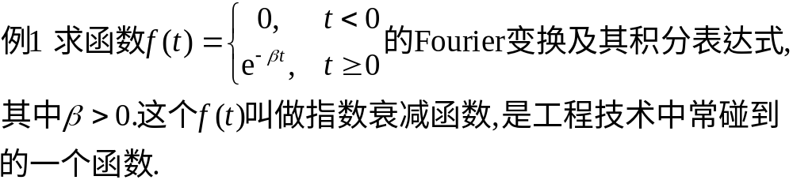
f(t)
1
t

Slide 6
根据(1.9)式, 有
这就是指数衰减函数的Fourier变换.

Slide 7
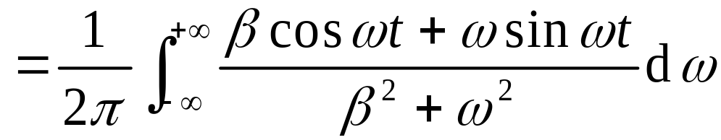
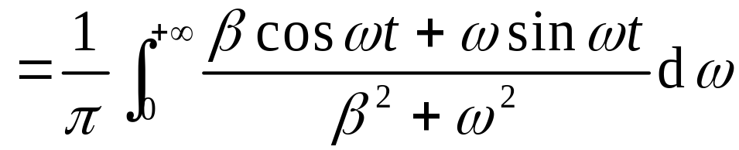
根据(1.10)式, 有
现在, 我们来求指数衰减函数的积分表达式.

Slide 8
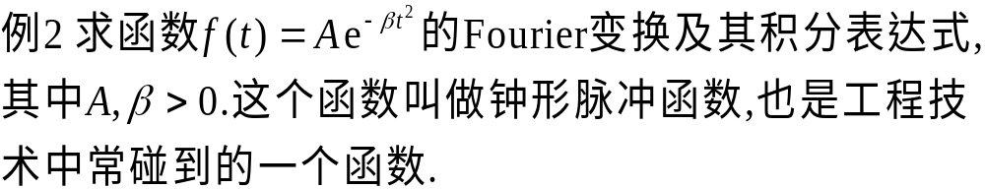

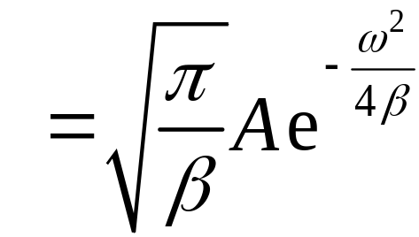
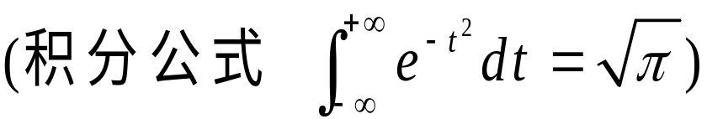

Slide 9
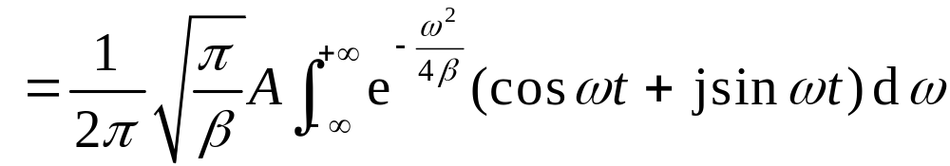
求钟形脉冲函数的积分表达式, 根据(1.10)式

